Slide 1


Розв’язування задач
за допомогою систем
лінійних рівнянь

Slide 2
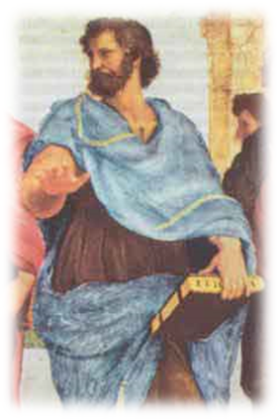
Розум полягає
не лише у знаннях,
а й у вмінні застосовувати
ці знання.
Арістотель

Slide 3

Теоретичний матеріал
Щоб розв’язати задачу за допомогою системи лінійних рівнянь, потрібно:
1) позначити невідомі величини змінними (х та у);
2) відповідно до умови задачі скласти систему рівнянь;
3) розв’язати отриману систему (будь-яким зручним способом);
4) проаналізувати знайдені значення змінних відповідно до умови задачі;
5) дати відповідь на запитання задачі.

Slide 4

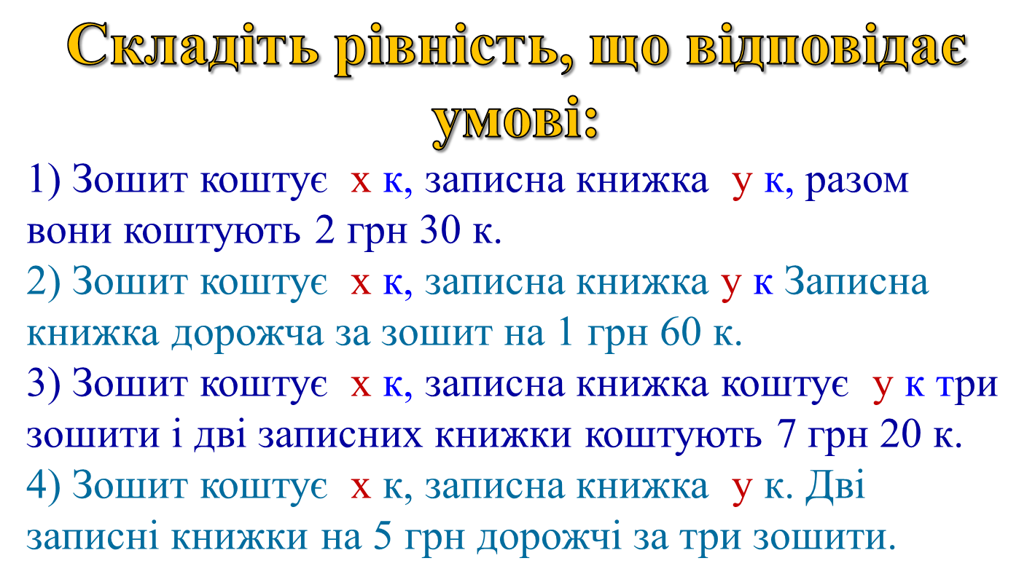

Slide 5



Приклади задач на складання системи рівняння
1. Сума двох чисел дорівнює 108. Одне число більше від іншого на 7,4.
Знайдіть ці числа. Розв’язання
Нехай х – перше число , а у – друге число
Оскільки сума двох чисел дорівнює 108, то одержимо рівняння: х + у=108.
На основі другої частини умови задачі одержимо таке рівняння: х – у=7,4.
Маємо систему:
х + у=108,
х – у =7,4;
2х = 115,4 ,
х + у=108;
х=57,7,
57,7 + у =108,
х=57,7,
у=50,3. Отже, перше число 57,7 , а друге - 50,3.
Відповідь: 57,7; 50,3.

Slide 6



№2
Нехай ціна зошита х грн., а олівця – у грн.
За 2 олівці заплатили 2х грн., а за 3 зошити – 3у грн.
Разом за них заплатили 9 грн.: 2х + 3у = 9
За 3 олівці заплатили 3х грн., а за 2 зошити – 2у грн.
Разом за них заплатили 8,5 грн.: 3х + 2у = 8,5

Slide 7
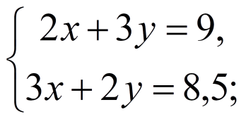
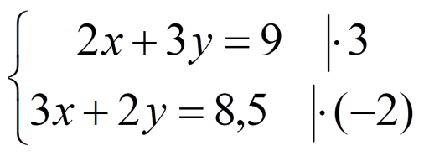
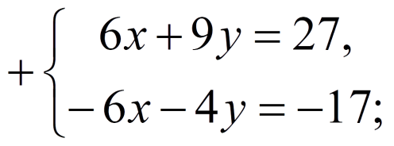

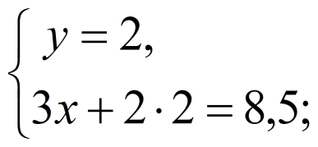
Розв’яжемо систему рівнянь:
Отже, ціна олівця 1грн.50 к.,
а зошита 2 грн.
Відповідь: 1грн.50 к., 2 грн.
у=2,
3х=4,5
у=2,
х=1,5.
3х+2у=8,5;

Slide 8
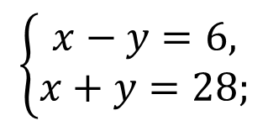
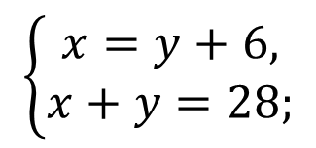
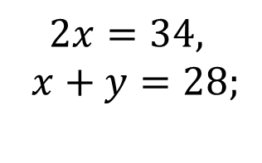
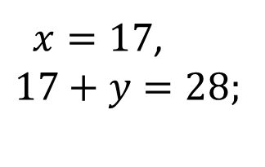
№3
У спортивній секцій тренується 28 дітей, причому хлопців на 6 більше, ніж дівчат. Скільки хлопців та дівчат відвідує секцію?
Розв’язування
Нехай х – кількість хлопців, а у – кількість дівчат. Тоді,
$$\left\{\begin{aligned}x=y+6, \\ x+y=28;\end{aligned}\right.$$
$x=17$,
$17+y=28;$
$$\left\{\begin{aligned}x−y=6, \\ x+y=28;\end{aligned}\right.$$
х=17,
у=11.
$$2x=34,$$
$$x+y=28;$$
Відповідь: 17 хлопців та 11 дівчат.

Slide 9

№4
У спортивному залі є легкі гирі масою х кг кожна і важкі гирі масою у кг кожна. Бодібілдер Борис Качок зауважив, що 2 легкі гирі та 3 важкі гирі разом мають масу 65 кг, а 3 легкі гирі та 4 важкі гирі разом мають масу 90 кг. Знайдіть х і у.
Розв’язання
2х+3у=65,
3х+4у=90;
6х+9у=195,
-6х-8у=-180;
у=15,
2х+3у=65;
Отже, маса легкої гирі 10 кг, а важкої - 15 кг.
Відповідь: 10 кг, 15 кг.
ˣ 3
ˣ(-2)
у=15,
у=15,
у=15,
у=15,
2х+3·15=65;
2х+45=65;
2х=20;
х=10.

Slide 10



Рефлексія
( підсумки уроку)
Мені все зрозуміло. Запитань немає. | Мені нічого не зрозуміло. | У мене є запитання.

Slide 11



Домашнє завдання
Переглянути презентацію
Розв'язати №14є1, 14.2

